Slide 1
HelPal: Connect the People
A General Service Engine for Mobile Crowds
Yao Wu, Tianzhen Wu, Ziyi Xiong, Yuncheng Wu, Hong Chen*, Cuiping Li, Xiaoying Zhang
Notes:
HelPal:通过服务连接人与人，索引真实的世界
一个面向移动众包的通用服务引擎

Slide 2
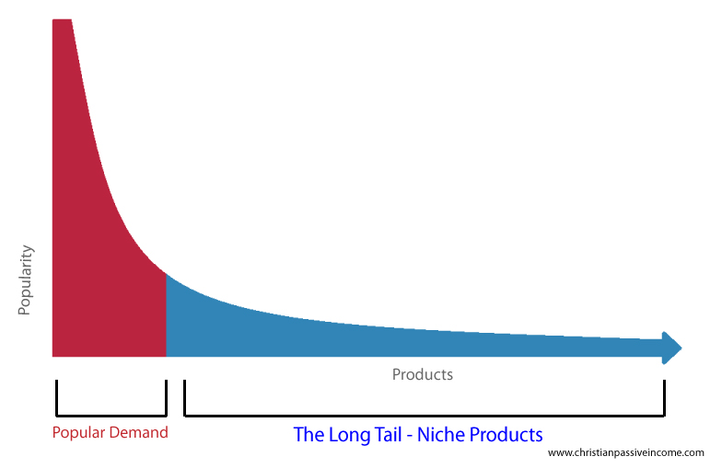











HelPal: A General Service Engine for Mobile Crowds (motivation)
Notes:
长尾理论告诉我们，众多小市场汇聚在一起，可以产生与主流相匹敌的市场能量。随着移动设备的普及（如智能手机），基于位置的服务（或者称之为O2O），逐渐开始给我们的生活带来更多的便利，尤其是在吃、穿、住、行方面。有了像提供民宿服务的airbnb，可以吃饭点评的yelp，出门打车的uber。他们成了在共享经济市场里的独角兽。但是人们的服务需求是无限的，于是在各个细小的领域，也不断出现各种服务提供者，如提供上门按摩的功夫熊，新鲜水果许仙网，上门洗衣的E袋洗，上门美甲服务、家政服务、洗车服务等等。这些小市场汇聚起来，可以产生与主流服务相匹敌的市场能量。

Slide 3

HelPal: A General Service Engine for Mobile Crowds (motivation)
Notes:
在移动互联网时代，每个人都有自己独特的服务需求，每个人也都具有某项专业的技能。在共享经济的时代，每个人既是服务需求者，同时也是服务提供者。长尾理论的尾巴有多长，取决于我们的服务需求的多样性。单单靠几个，几十个甚至几百个服务市场是难以满足几十亿人的不同需求的。在美国的某些州，甚至出现提供上门送大麻的服务，当然，在这些州，吸食大麻是合法的。

Slide 4







HelPal: A General Service Engine for Mobile Crowds (motivation)
Barack Obama
Best selling books this month
The most popular language
Get me a cab
Fix my computer
I need a house cleaner
Search Engine
Service Engine
Notes:
那么，我们能不能像用搜索引擎一样，在搜索框输入几个关键词，搜索引擎就会返回给我们想要的排好序的网页。当我们想要某种服务时，我们在搜索框提交服务描述，我们就可以得到能够提供这些服务的人，并且按照他们的专业技能，信用信誉等等排好序，让我们来选择合适的人完成任务。这既不是传统的众包服务，也不是传统的搜索引擎，而是一个可以搜索劳动力资源的服务引擎。在这样的背景下，我们设计并实现了该系统原型。

Slide 5
HelPal: A General Service Engine for Mobile Crowds (features)
Service
General
Mobile
Instant
Intelligent
Notes:
Service: 该系统提供可用的灵活的服务资源，而不是传统的静态网页信息；
General: 任何人都可以成为服务提供者和服务需求者，尤其是针对长尾需求；
Mobile: 用户在地理位置上具有移动性；
Instant: 通过关键技术，我们保证服务请求的实时性；
Intelligent: 通过关键的检索和推荐技术，我们保证服务匹配的准确性和可靠性。

Slide 6
HelPal: A General Service Engine for Mobile Crowds (chanllenges)
Efficiency
Effectiveness
Exploration
Notes:
Efficiency: 通过高效的索引技术，我们提供服务的高效性；
Effectiveness: 通过对象匹配技术，我们保证结果的准确性；
Exploration: 通过推荐技术，我们挖掘潜在的可用信息；

Slide 7
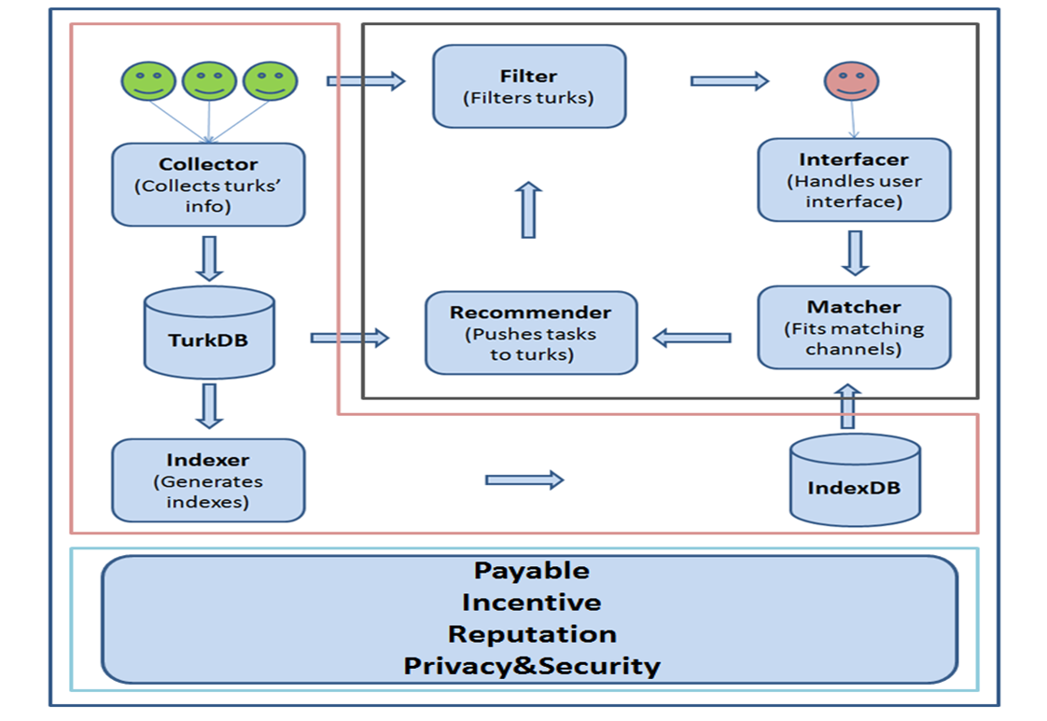
HelPal: A General Service Engine for Mobile Crowds (architecture)
Notes:
系统主要包括六个主要模块：用户收集、数据存取、索引技术、推荐技术、匹配技术、过滤机制和多媒体交互界面。
此外，我们还将设计了激励机制、信用评价和隐私保护机制，同时嵌入可支付模块。
目前，我们在不确定移动物体索引技术、上下文感知推荐技术以及激励机制、隐私保护和潜在用户挖掘方面已经展开相关研究工作，并取得一定研究成果。

Slide 8
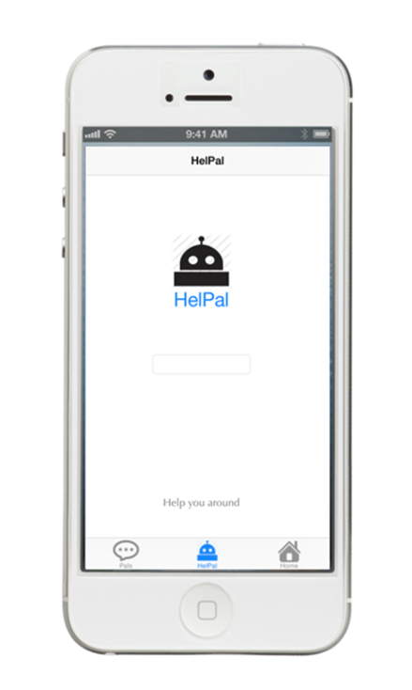
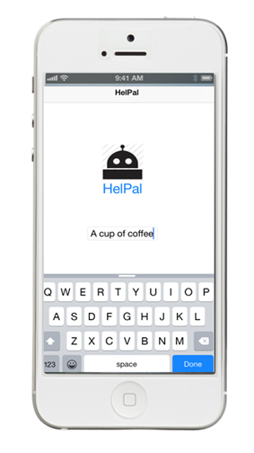
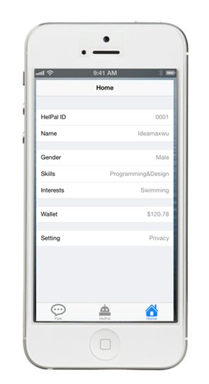
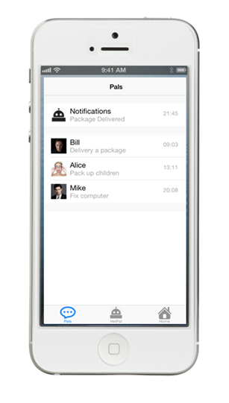
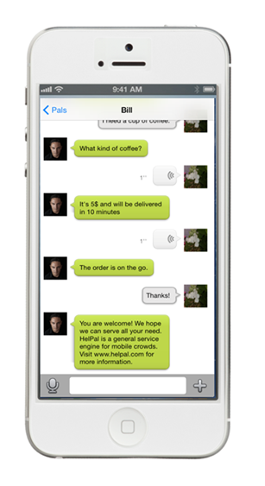
HelPal: A General Service Engine for Mobile Crowds (DEMO)
Notes:
目前，我们实现了在ios客户端的demo，功能还处于仿真模拟测试阶段。

Slide 9
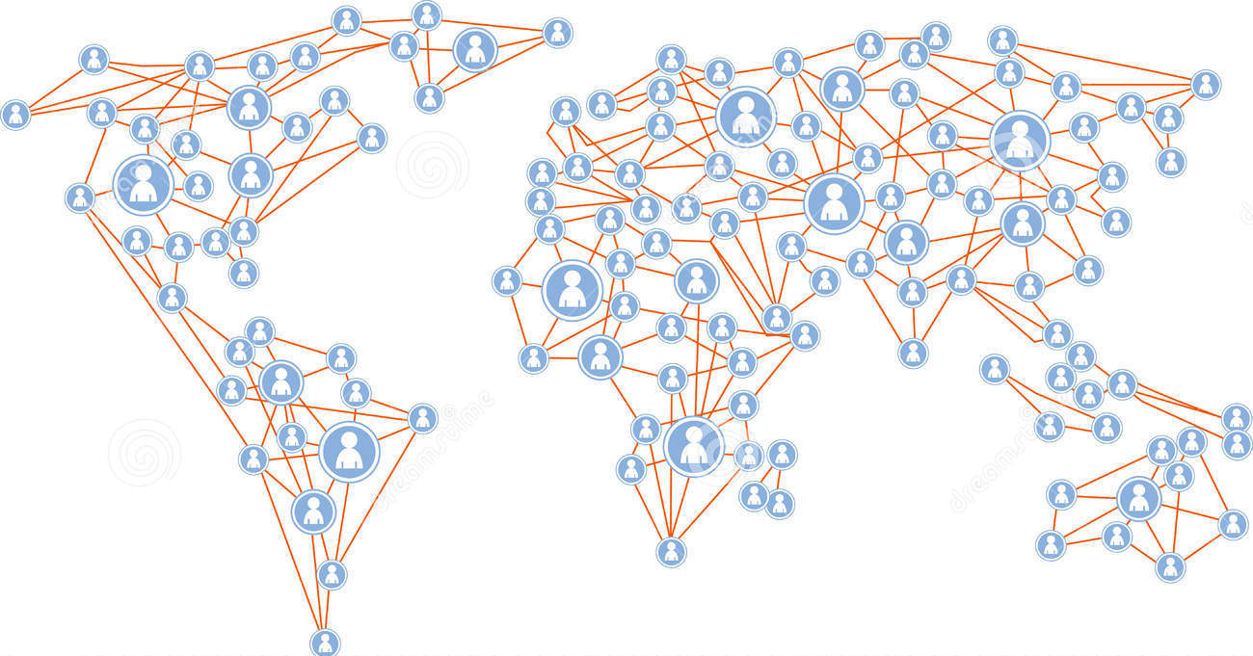
HelPal: A General Service Engine for Mobile Crowds (vision)
Connect the People
Notes:
该系统通过服务连接人与人，索引真实的世界，实现了一个面向移动众包的通用服务引擎
HelPal是Help和Pal组成的词，Pal是朋友的意思，就是人与人帮助，就像朋友一样的意思。
此外，一个备选的名字是Aladdin,即阿拉丁，取自于阿拉伯民间传说故事，阿拉丁与神灯。阿拉丁有一个神灯，有什么愿望，擦一擦神灯，灯神出现，就可以满足你的愿望。

Slide 10
THANKS

